Slide 1
ОСЕННИЙ СУНДУЧОК ОСЕНИ 2019 ГОД

Slide 2
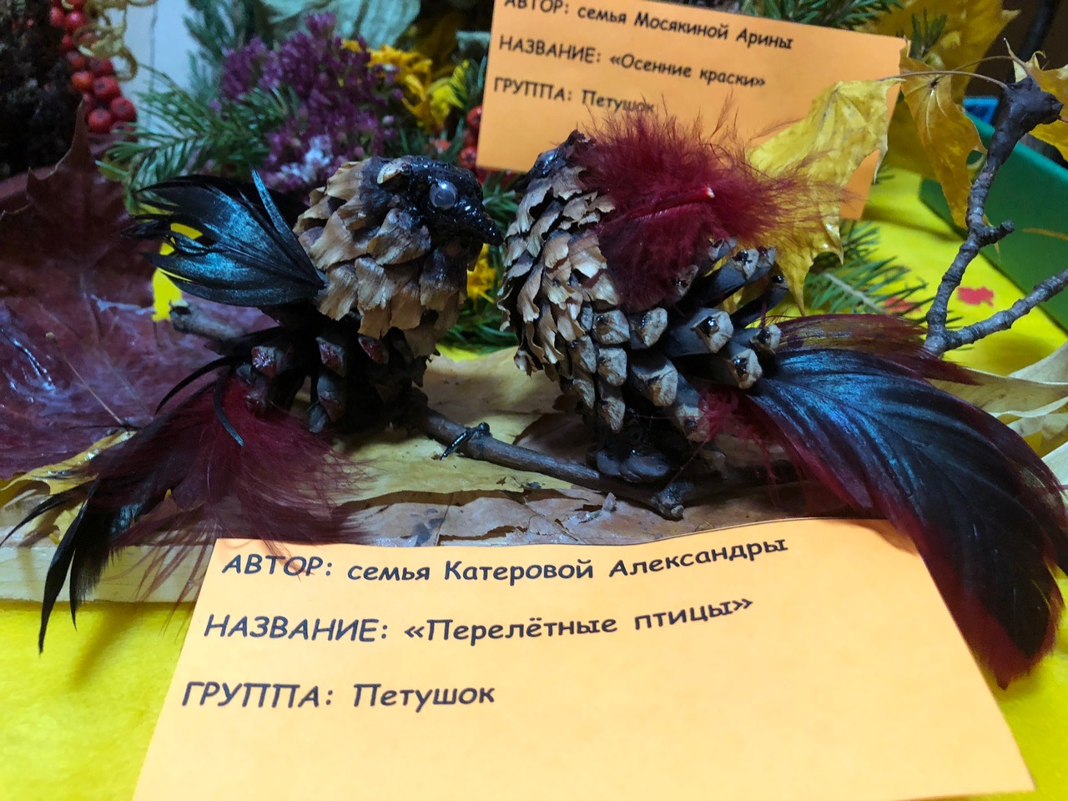
Наступила осень,
Пожелтел наш сад
Листья на березе
Золотом горят
Не слыхать веселья Песен соловья
Улетели птицы в дальние края.

Slide 3
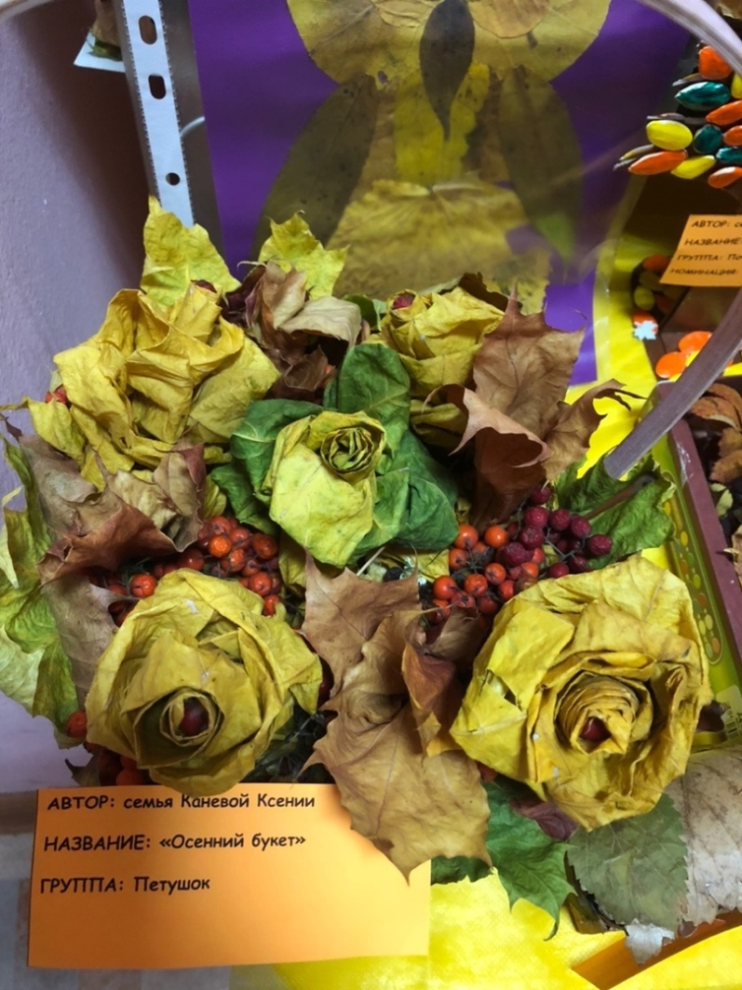
Листья золотые падают, летят, Листья золотые устилают сад. Много на дорожках листьев золотых , Мы букет хороший сделаем из них, Мы букет поставим по среди стола, Осень золотая в гости к нам пришла.

Slide 4
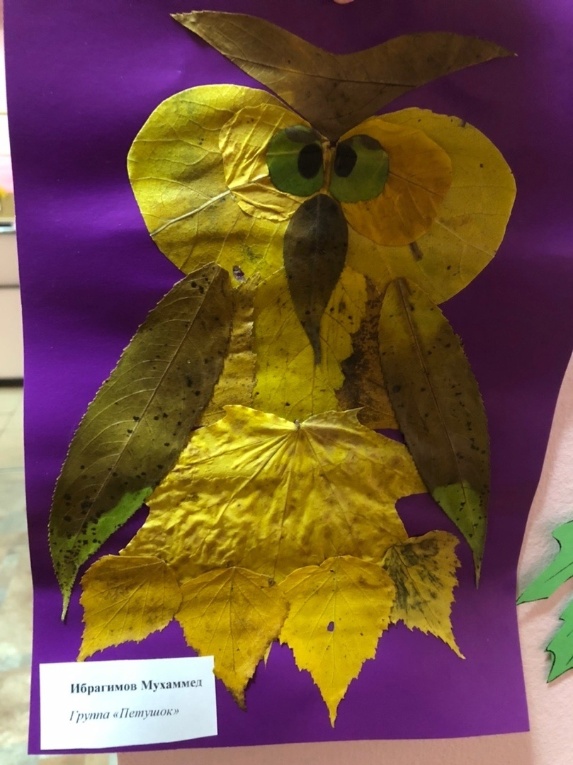
Можно взять бумагу засушить листву.
А потом собрать из листьев
мышку и сову.

Slide 5
Золотым клубочком стал Хитрый ежик колкий, Листья клена нанизал на свои иголки. Их несет к себе домой, стелет на кроватку, чтобы долгою зимой. Спать под елью сладко.

Slide 6
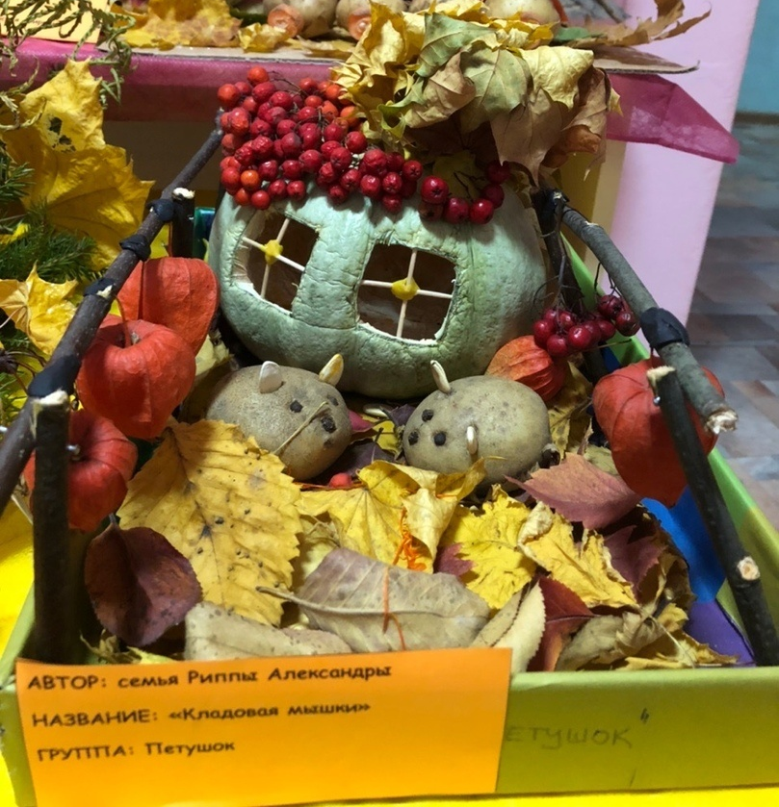
Как у мышки, у полевки. Целых тридцать три кладовки В каждой семечки лежат Для мышат, для малышат.

Slide 7
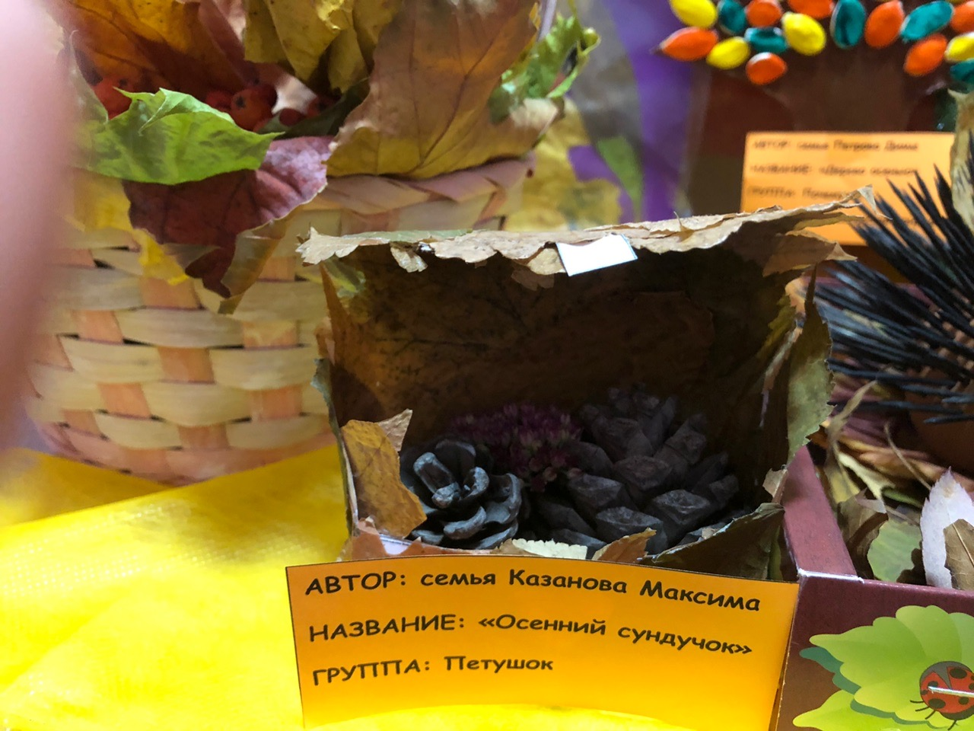
По дороге золоченой Осень щедрая идет, Убранный листами клена Сундучок она несет, Сундучок ее волшебный Полон солнечных даров: Много тут рябины, Спелых яблок и грибов. По дорогезолоченой Осень в гости к нам идет, И мальчишкам и девчонкам Щедрый дар она несет.

Slide 8
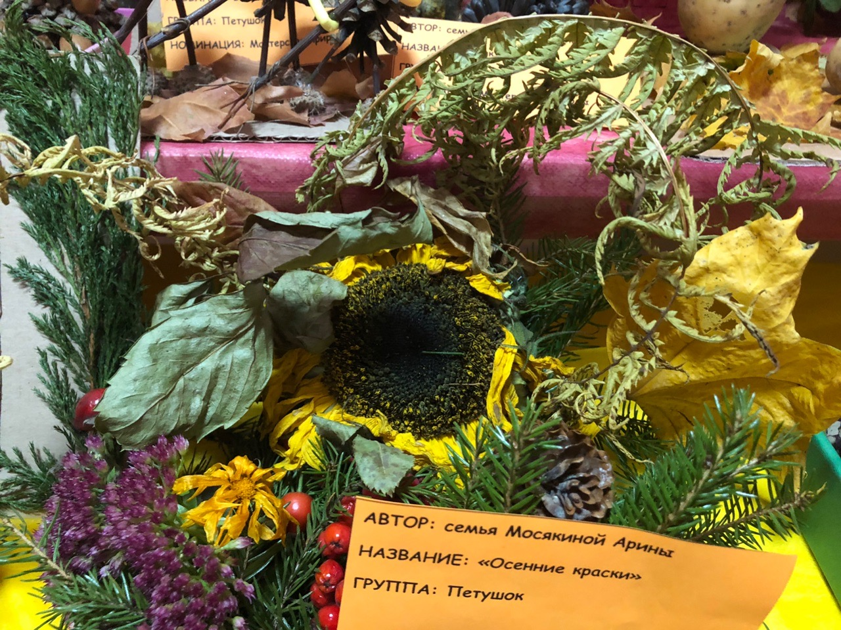
Осень наступила, Высохли цветы, И глядят уныло Голые кусты. Вянет и желтеет Травка на лугах, Только зеленеет Озимь на полях.

Slide 9
Мы старушки -веселушки, Про себя поем частушки. Подпевай и не робей, С шуткой жить нам веселей

Slide 10
Наши руки – не для скуки! Все умеют делать руки! Интересные дела Осень детям принесла!

Slide 11
Выражем огромную благодарность родителям и детям, принявшим участие в выставке «Осенний сундучок» Спасибо!

